Slide 1
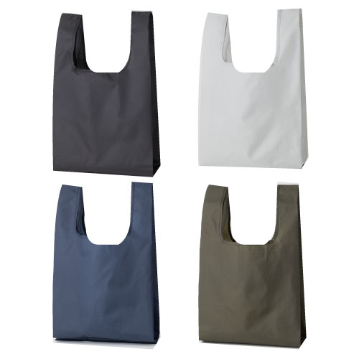
【提案書】
テントクロス 折りたたみ抗菌トート
特徴
抗菌防臭加工済みの耐久性に優れたテント生地を使用したトートバッグです。折りたたんでコンパクトに収納できるため、持ち歩き用にも便利。名入れ印刷可能で、ノベルティ用等におすすめです。
納期
納期スペース
仕様
素 材 ： ポリエステル
サイズ ： 縦550×横300×奥行180mm
包 装 ： 台紙、PP袋入
お見積
お見積りスペース

